Slide 1
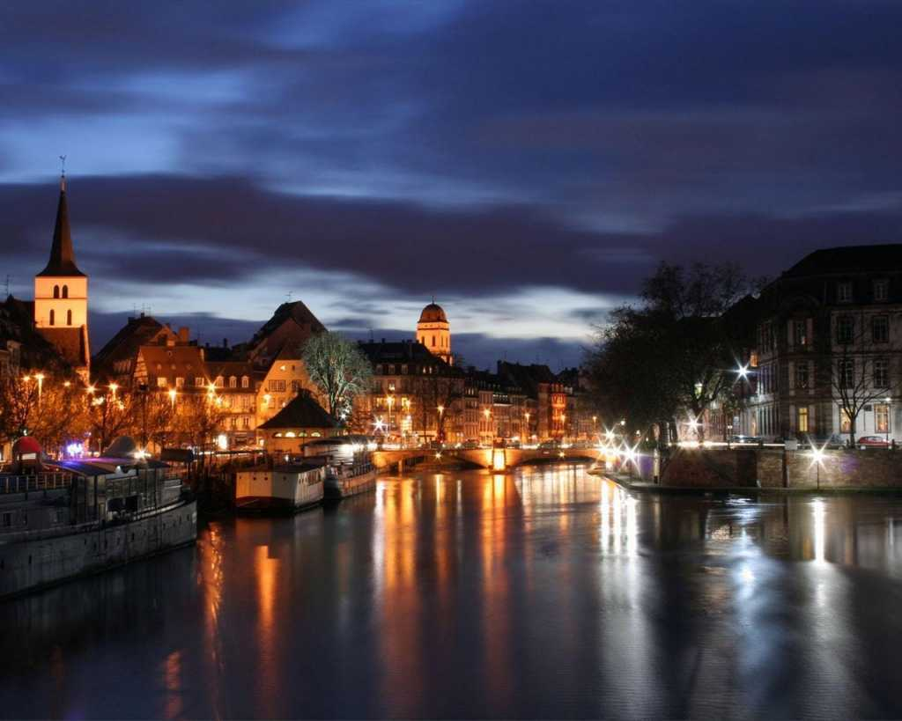
RUTA TURISTICA
POR LA ALSACIA
LA RUTA DEL VINO
12/02/2014 21:21

Slide 2
STRASBURGO-LA PETITE FRANCE
"La Petite France" es una zona muy pintoresca y sugestiva, con canales y casas de epoca caracteristicas. Era un viejo barrio de curtiembres, rico de molinos y puentes. Limita con Alemania y es visible la influencia de la arquitectura germana.
Strasburgo (significa cruce de calles).
Es una ciudad abierta y cosmopolita, donde catolicos y protestantes conviven en armonia y rezan en la misma Catedral.
Fue construida a partir del siglo XII (el coro es romanico y la nave es gotica). Se termino de construir en el 1439. Durante el verano se llevan a cabo conciertos de musica clasica donde predomina el organo.
En la plaza de La Catedral se halla la Maison Kammerzell, residencia de un rico mercante, hoy es un elegante restaurante. Su suntuosa fachada es del siglo XIV

Slide 3
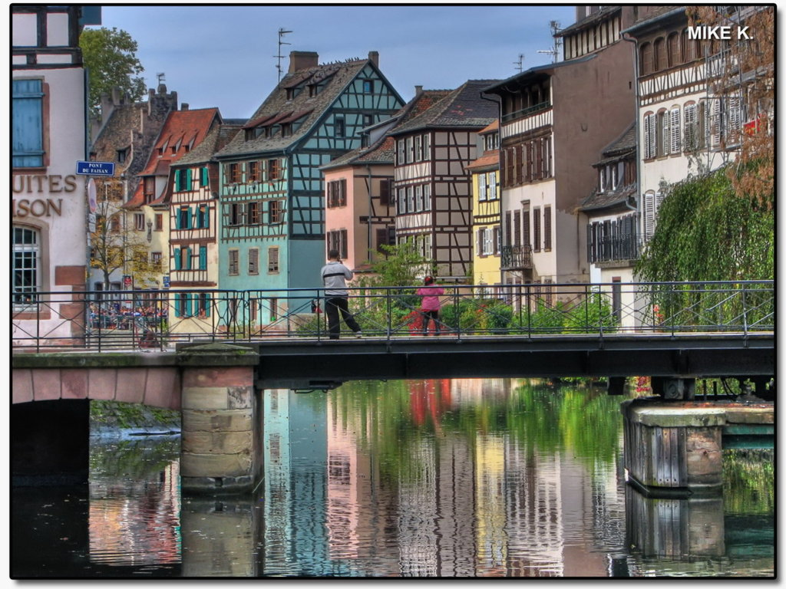

Slide 4
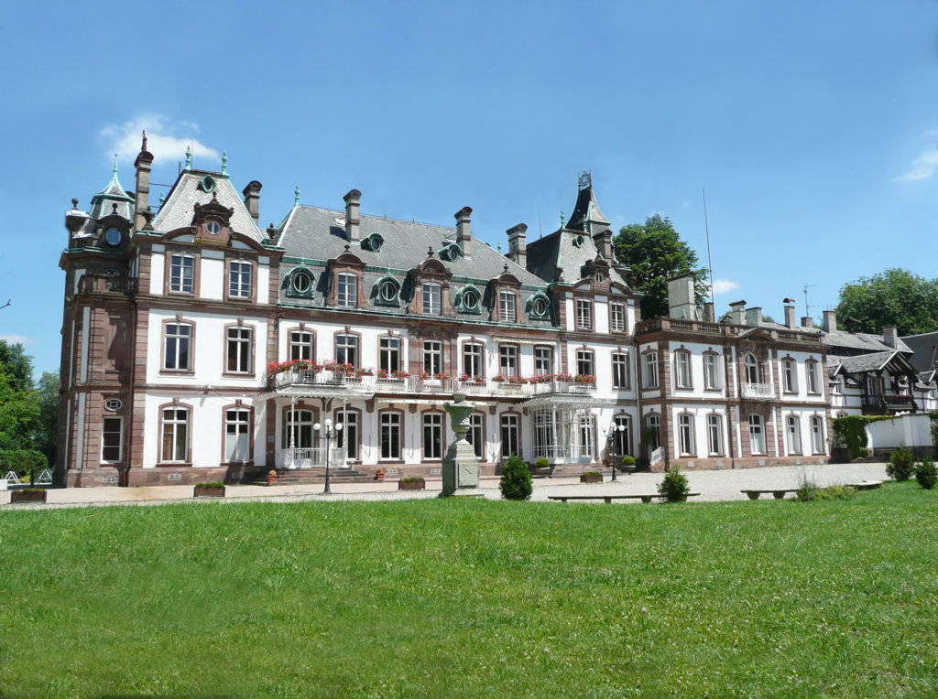

Slide 5
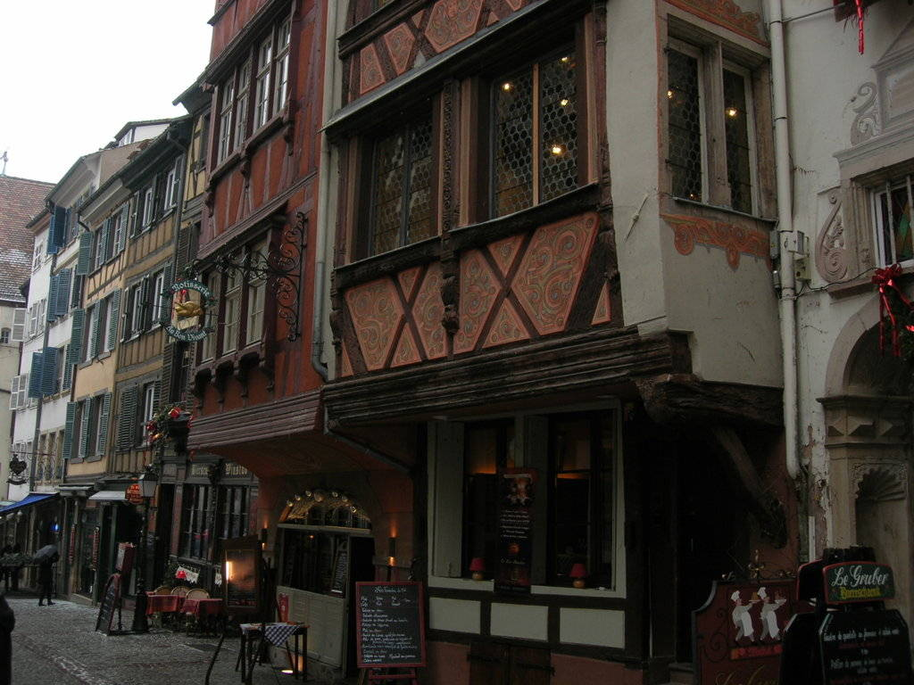

Slide 6
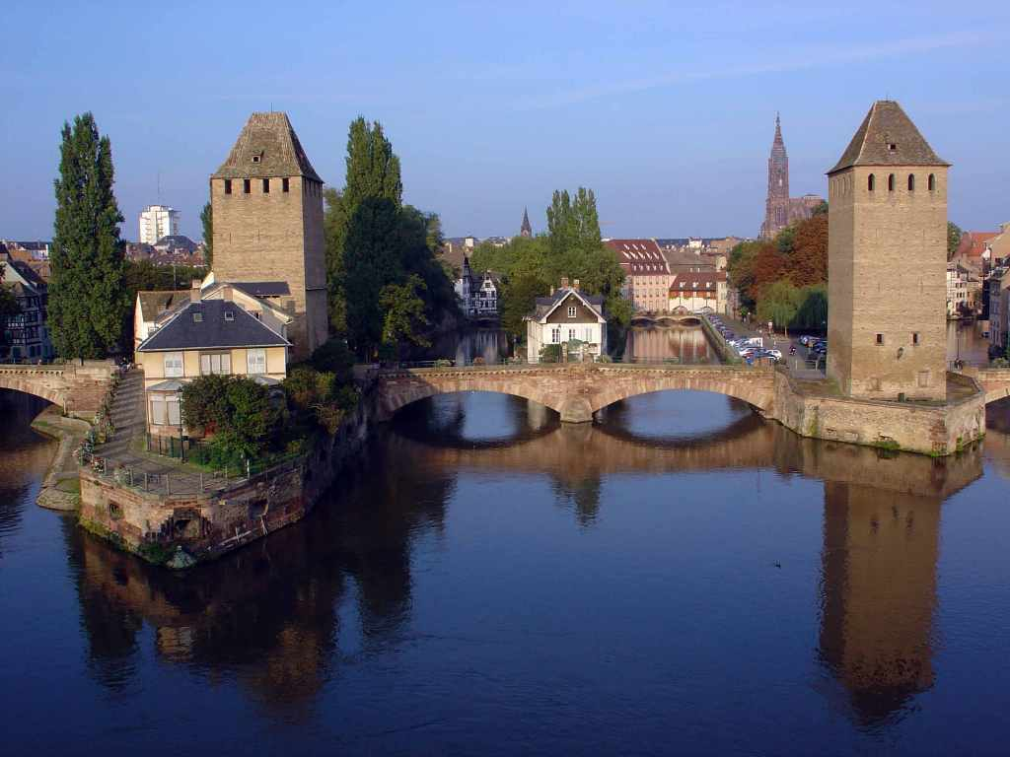

Slide 7
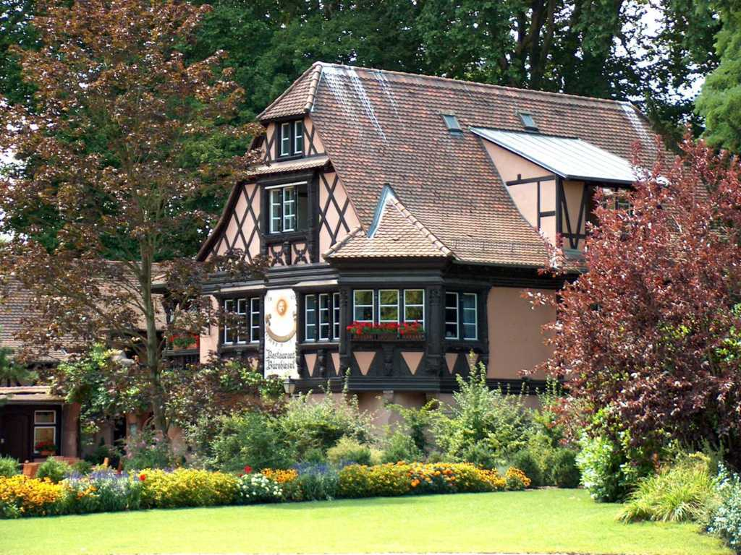

Slide 9
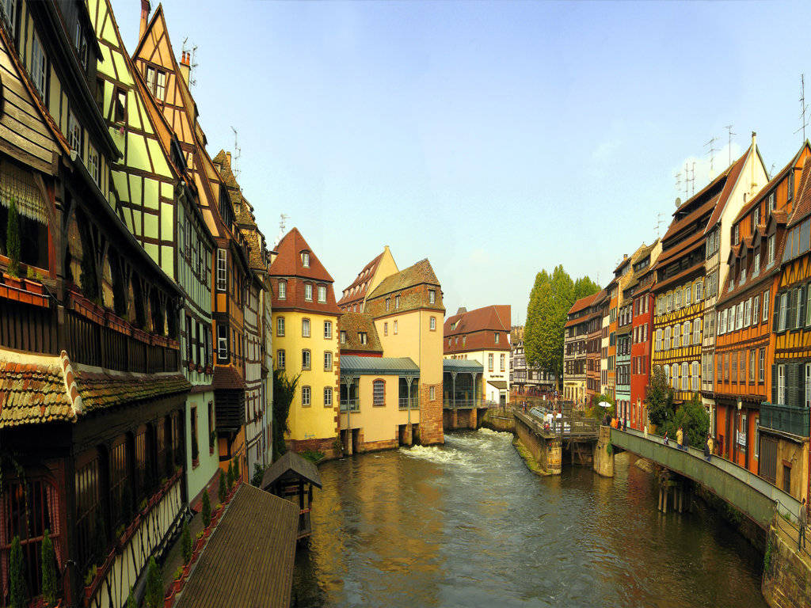

Slide 10
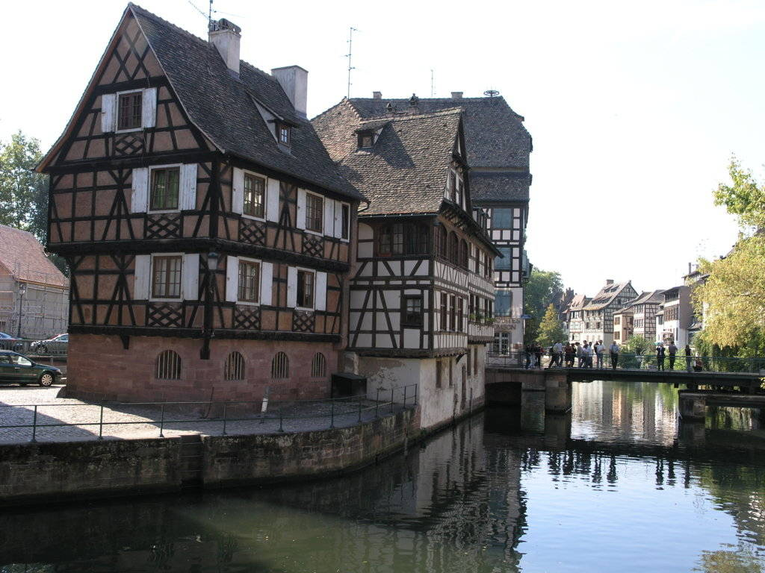

Slide 11
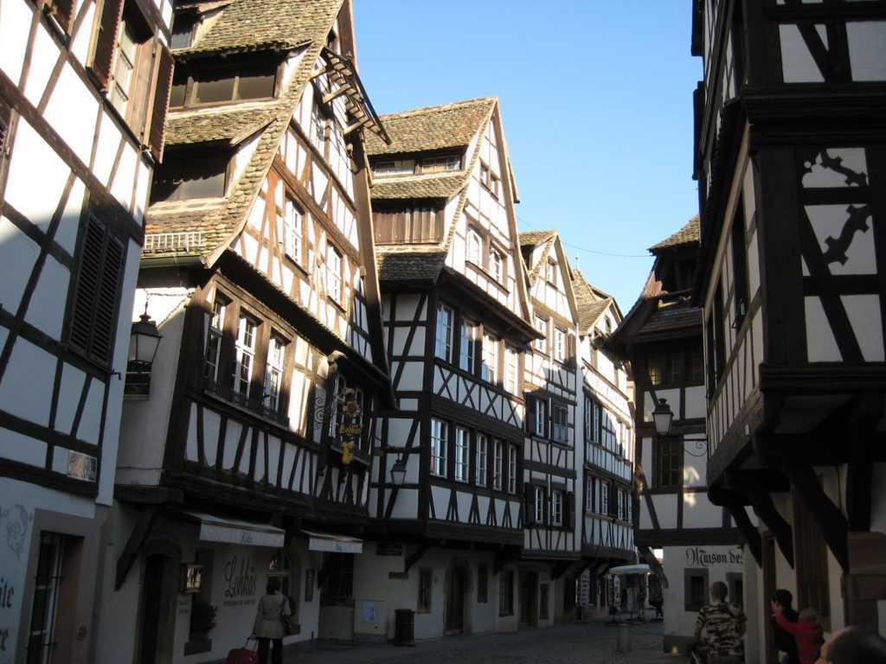

Slide 12
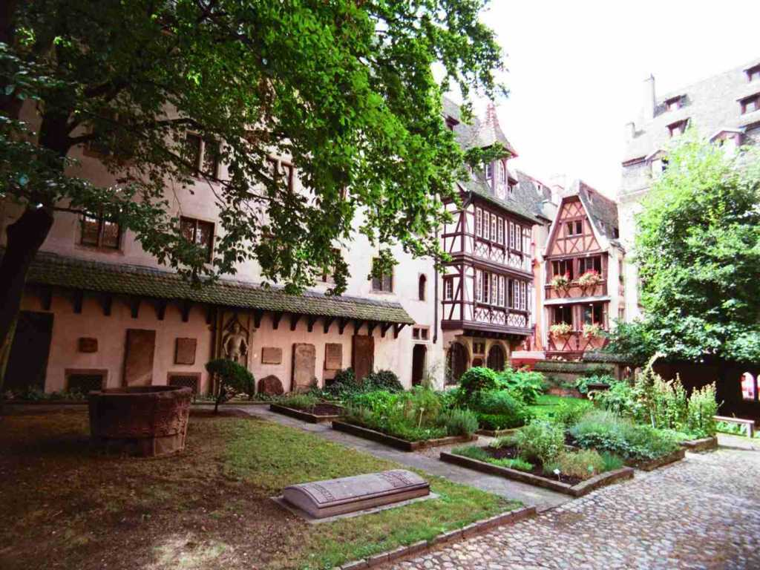

Slide 13
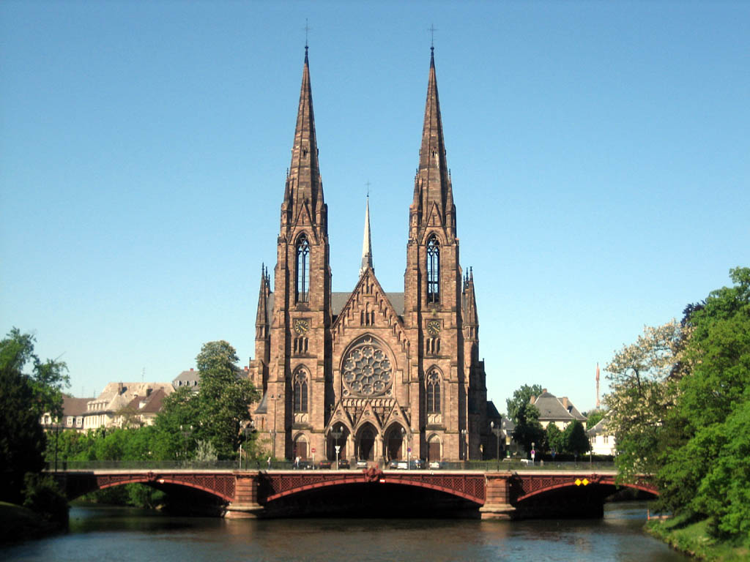

Slide 14
RIBEAUVILLÉ
Ribeauvillé está, en parte, bordeada por antiguas murallas. Cuenta con varias casas medievales pintorescas y dos iglesias antiguas, la de San Gregorio y la de San Agustín, que a su vez son construcciones góticas. El ayuntamiento contiene una valiosa colección de antigüedades. El Carolabad, un manantial salino de temperaturas cálidas que tuvo buena fama en la edad media, fue redescubierto en 1888, e hizo de Rappoltsweiler un balneario.
Cerca de la localidad están las ruinas de tres famosos castillos, Ulrichsburg, Girsberg y Hohrappoltstein, que antiguamente pertenecieron a los señores de Rappoltstein.

Slide 15
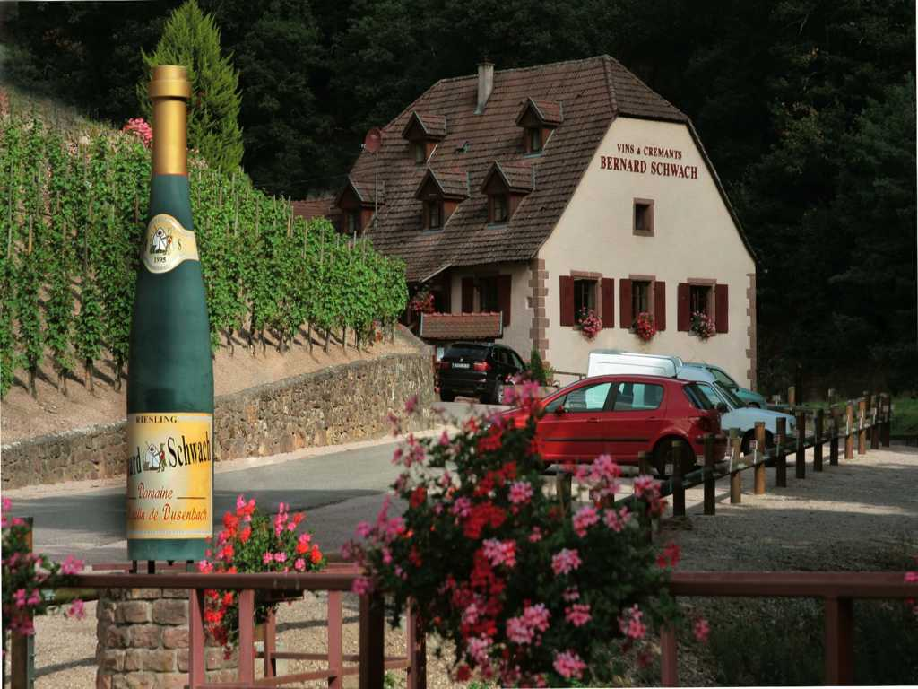

Slide 16
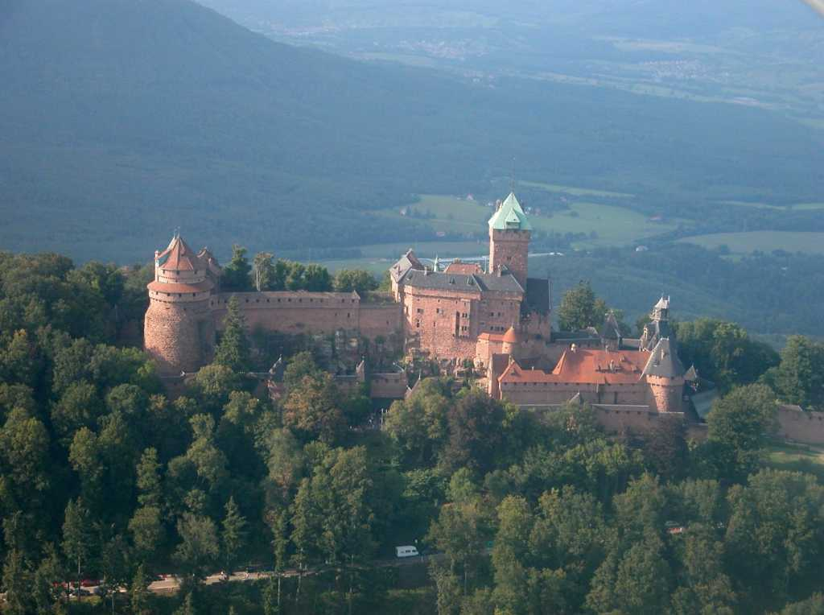

Slide 17
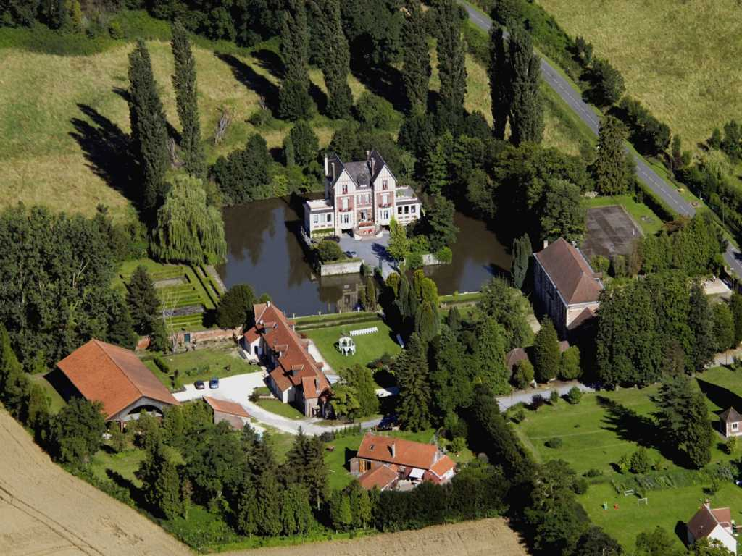

Slide 18
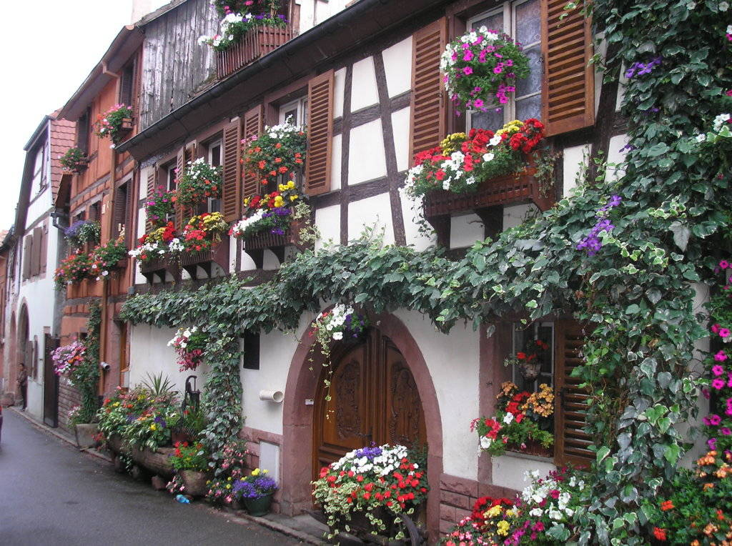

Slide 19
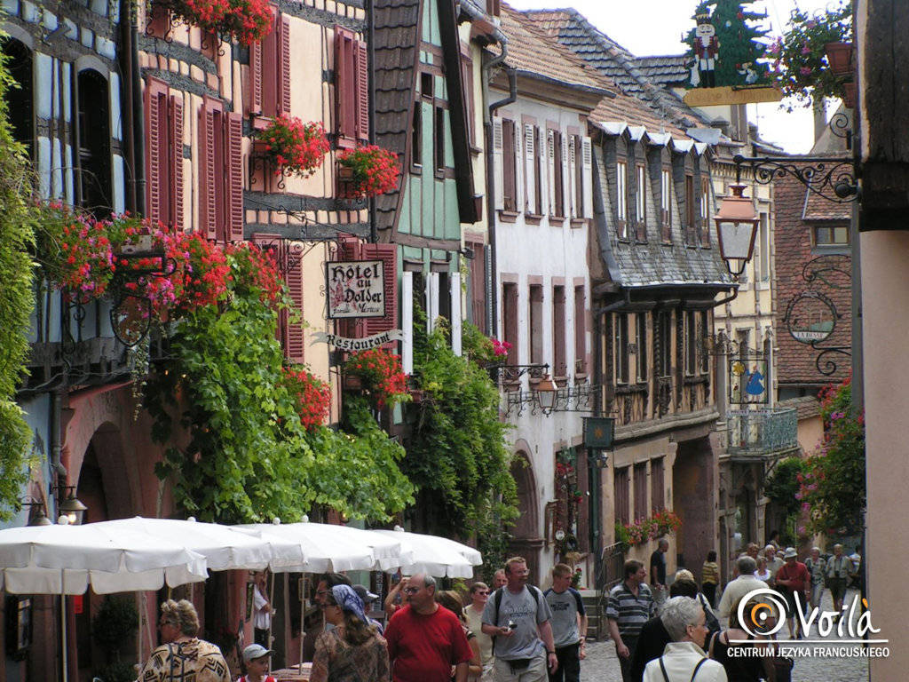

Slide 20
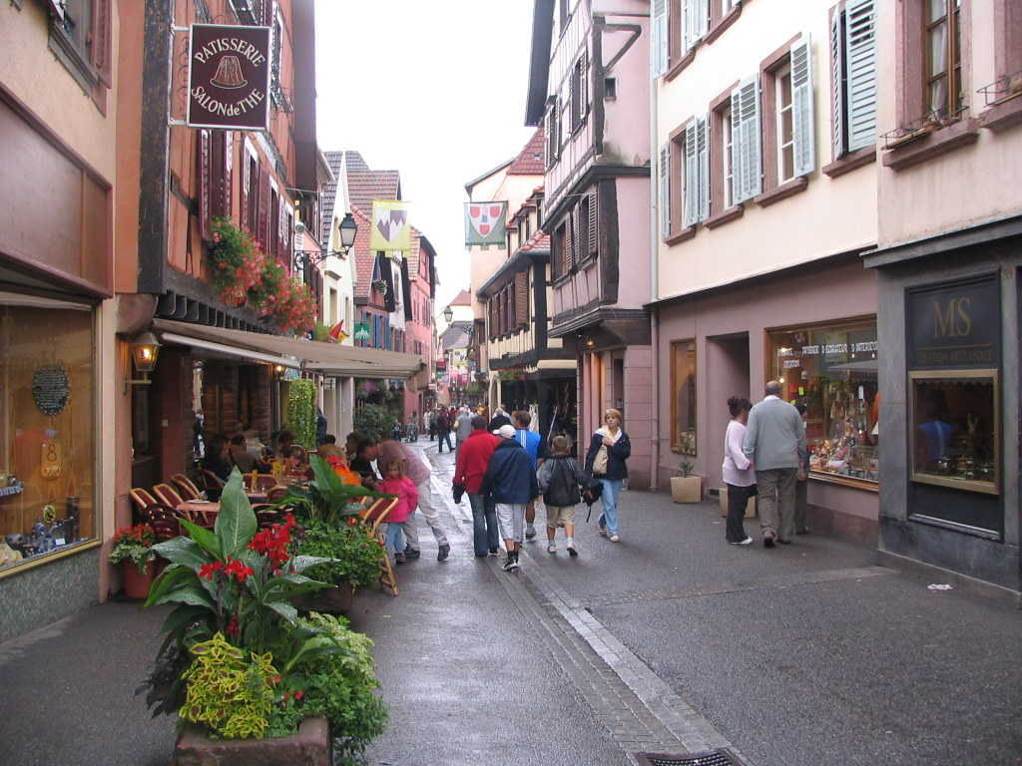

Slide 21
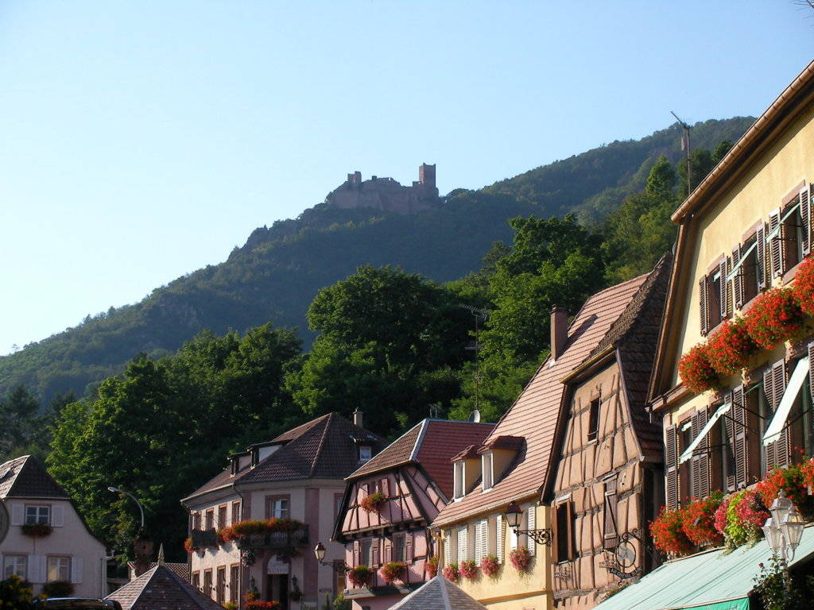

Slide 22
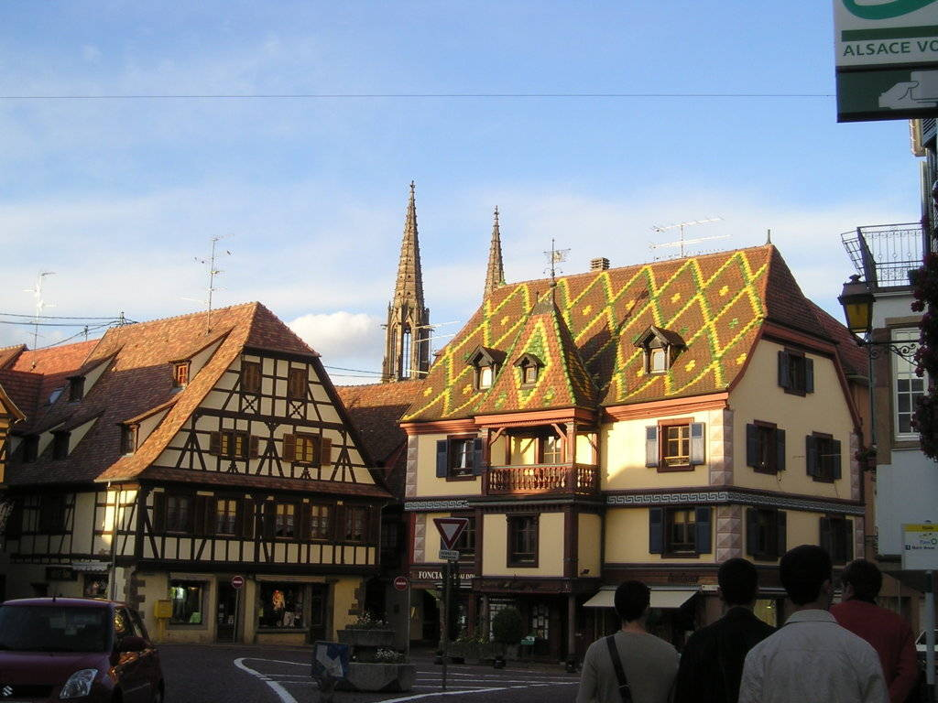

Slide 23
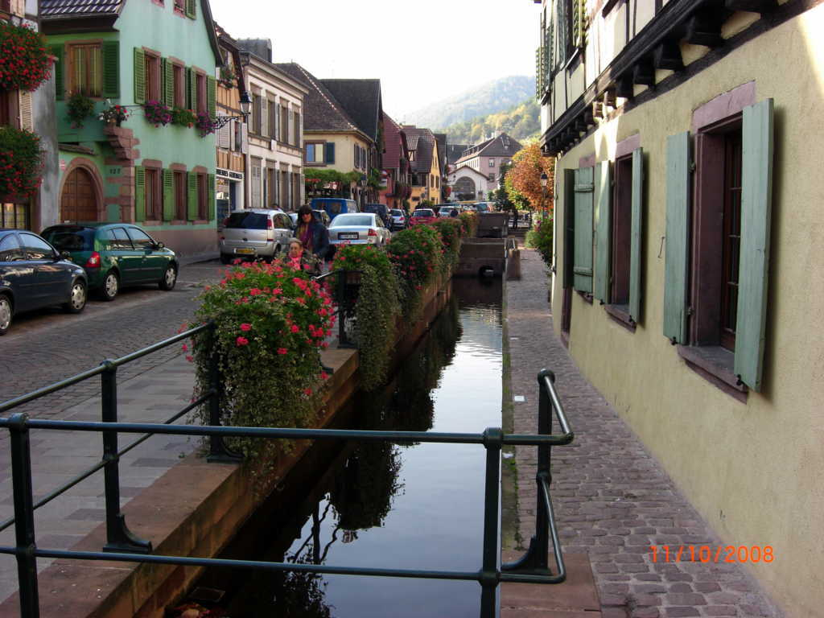

Slide 24
EGUISHEIM
En el asentamiento romano de Eguisheim se desarrolló de manera pionera desde el siglo IV el cultivo de la vid en Alsacia.
El nieto del III Duque de Alsacia, el conde Eberhardt, ordenó la construcción de la primera de las fortalezas que rodean la población desde el siglo VIII y la reconstrucción del castillo existente en el centro de la población, formada por calles concéntricas a su alrededor.
En el año 1009 nace en Eguisheim Bruno de Eguisheim-Dagsbourg, obispo de Toul quien sería nombrado por la iglesia católica papa, con el nombre de León IX y más tarde santificado.
A principio del siglo XIII la población pasó a las manos del obispado de Estrasburgo, padeciendo sucesivamente los efectos de la epidemia de peste general de la Europa medieval y los daños de la guerra de los treinta años.

Slide 25
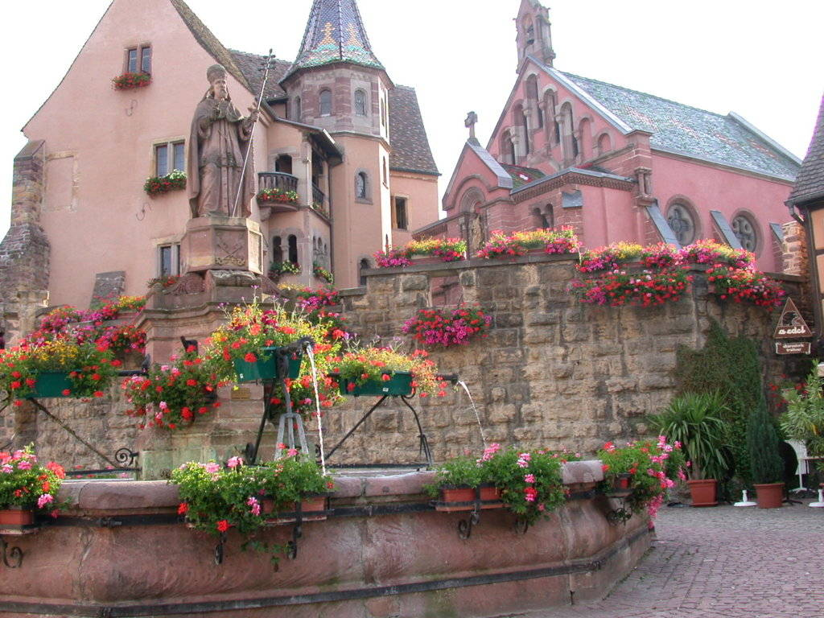

Slide 26
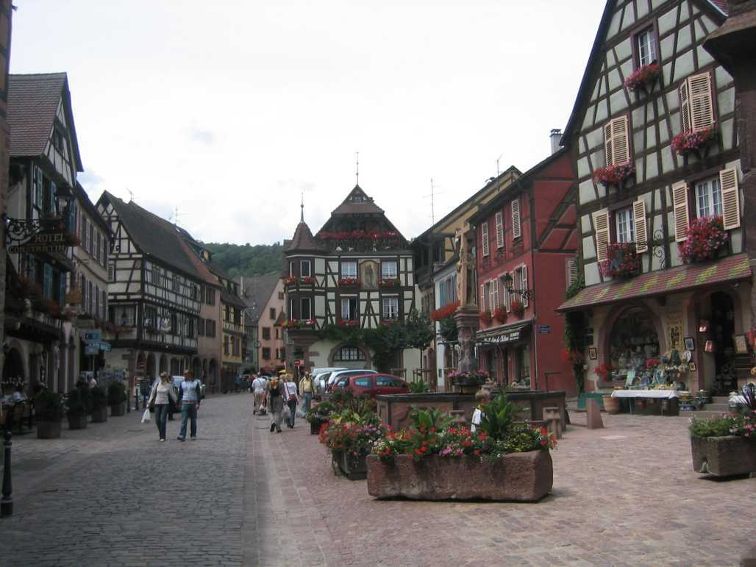

Slide 27
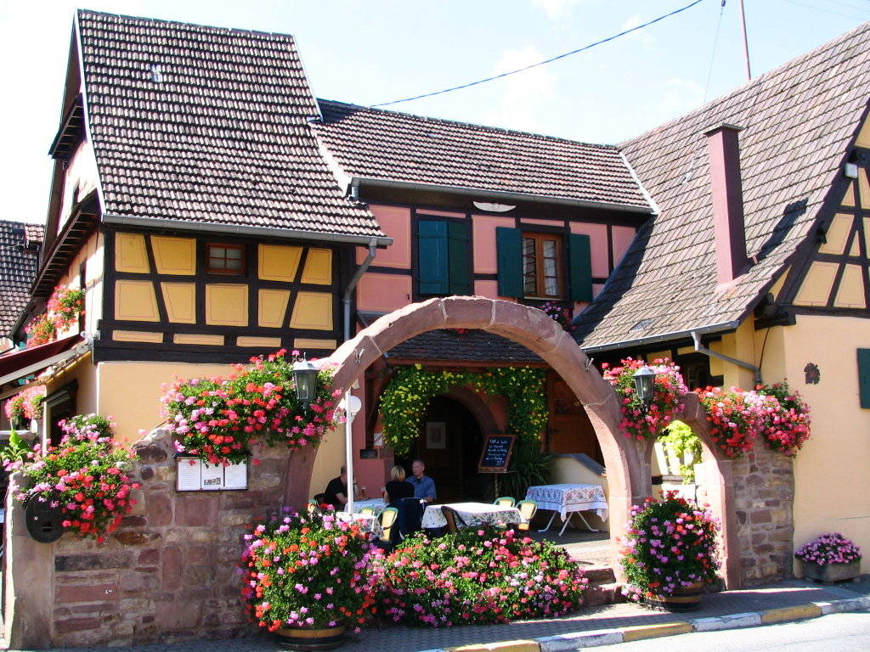

Slide 28
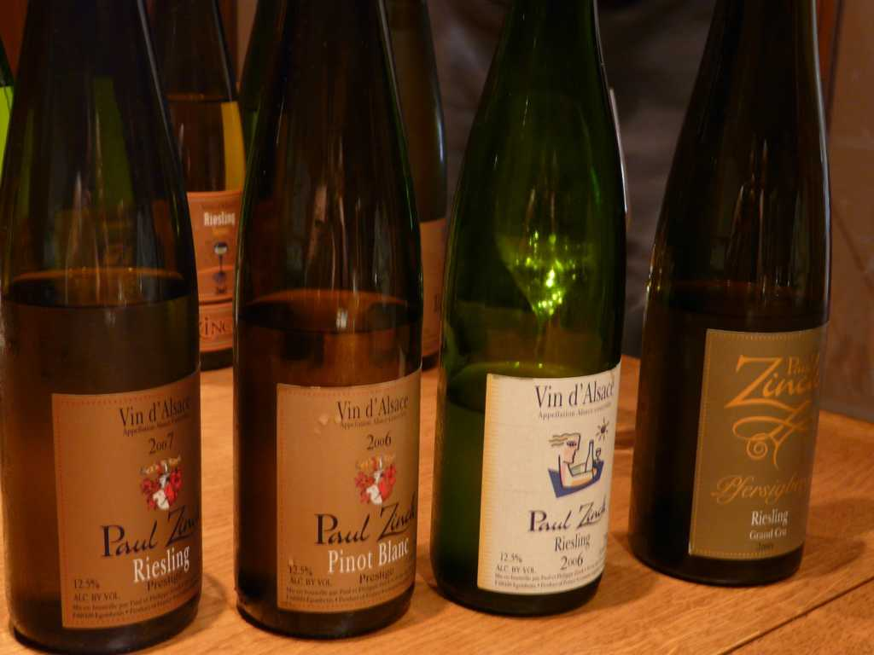

Slide 29
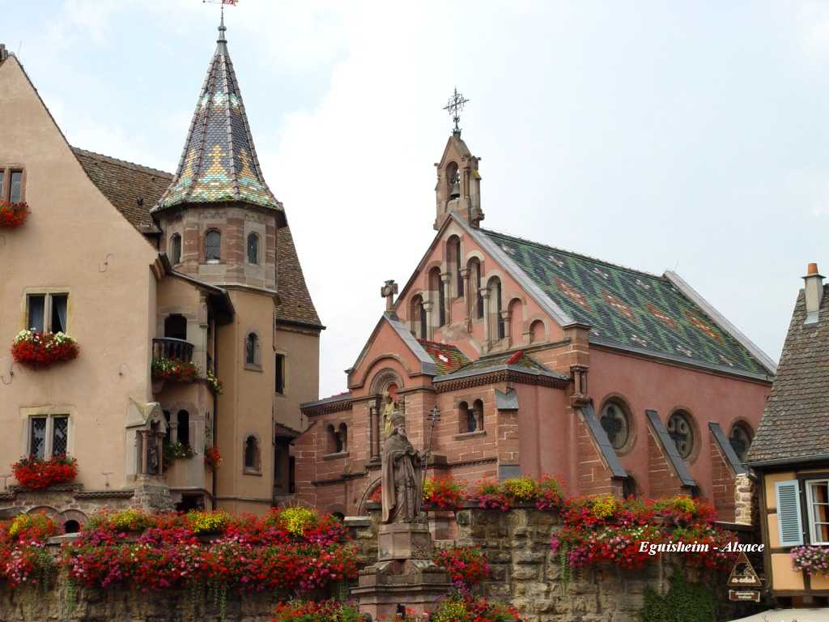

Slide 30
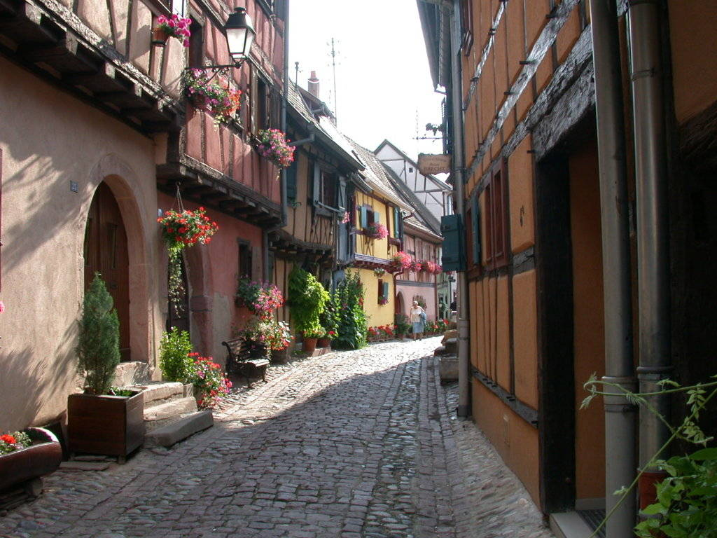

Slide 31
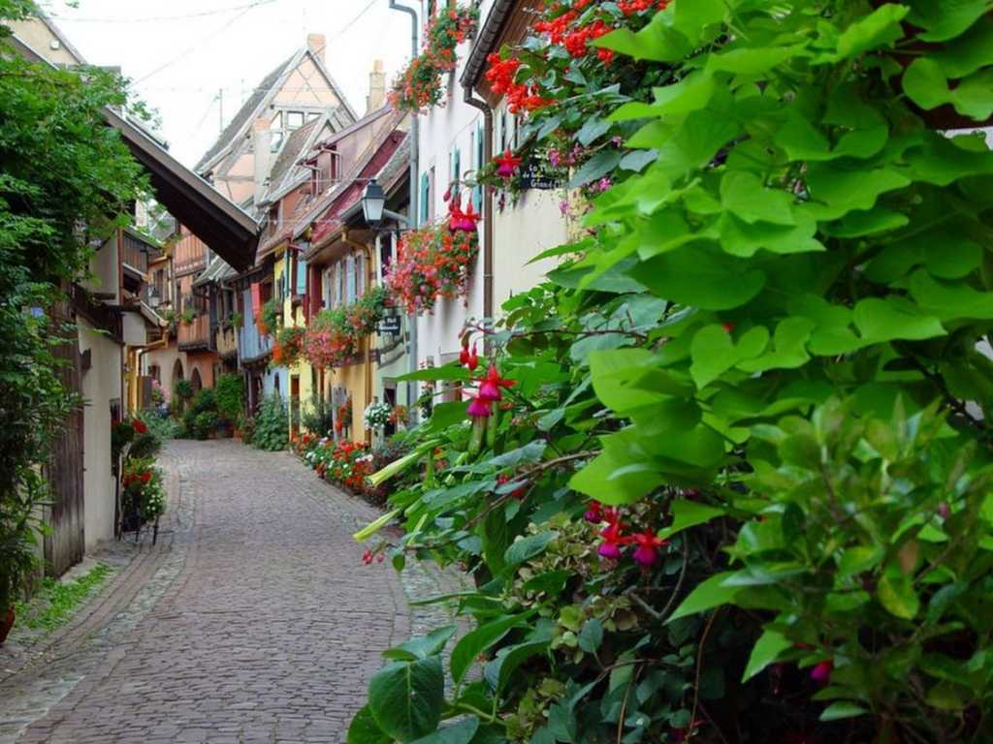

Slide 32
COLMAR
El centro de la ciudad antigua, bien conservada, alberga varios edificios, a veces de gran tamaño, de estilo gótico alemán y primer Renacimiento, así como un número de antiguas iglesias, entre las cuales está la colegiata de San Martín (del siglo XIII) como la mayor y más notable.
El artista local del siglo XV Martin Schongauer pintó la que se considera su obra maestra, La Virgen de las Rosas, en la Eglise des Dominicains (iglesia de los dominicos). El famoso Retablo de Isemheim , de Matthias Grünewald es el tesoro más destacado albergado en el Museo de Unterlinden de la ciudad. Dicho museo, abierto en 1853, está instalado en el antiguo convento de la orden dominicana de "Unterlinden" (que significa "bajo los tilos").
En 1834, nace en Colmar Frédéric Auguste Bartholdi, creador de la famosa Estatua de la Libertad, ubicada en la ciudad de Nueva York.
Una vez por año, en el mes de agosto, Colmar alberga la Feria de los vinos.

Slide 33
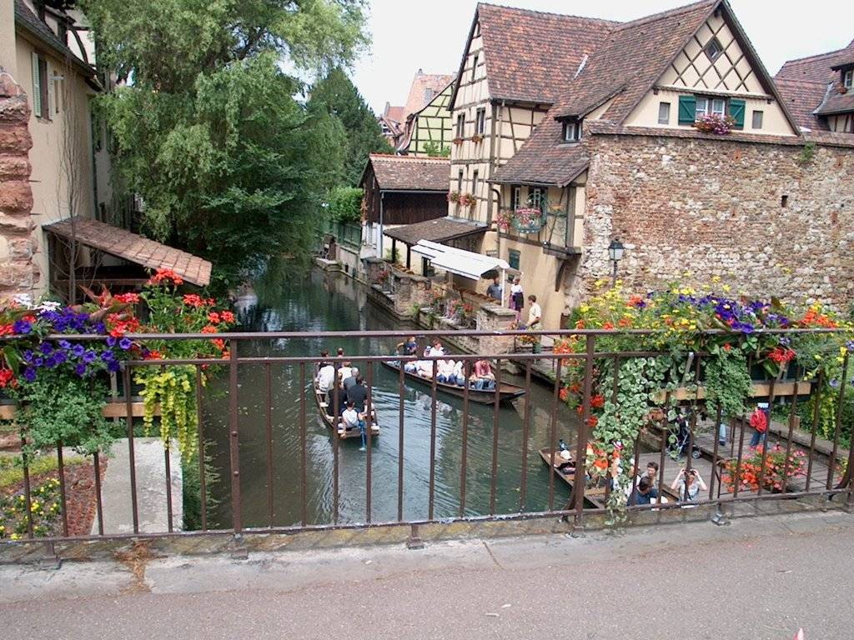

Slide 34
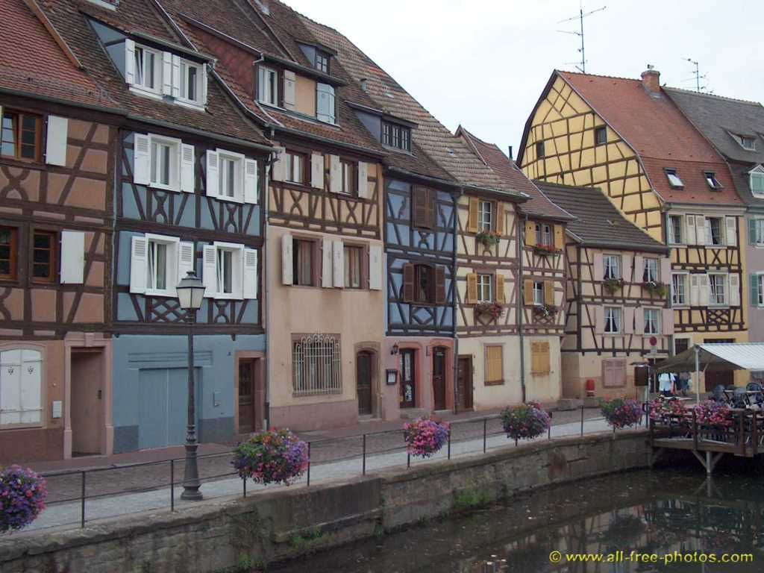

Slide 35
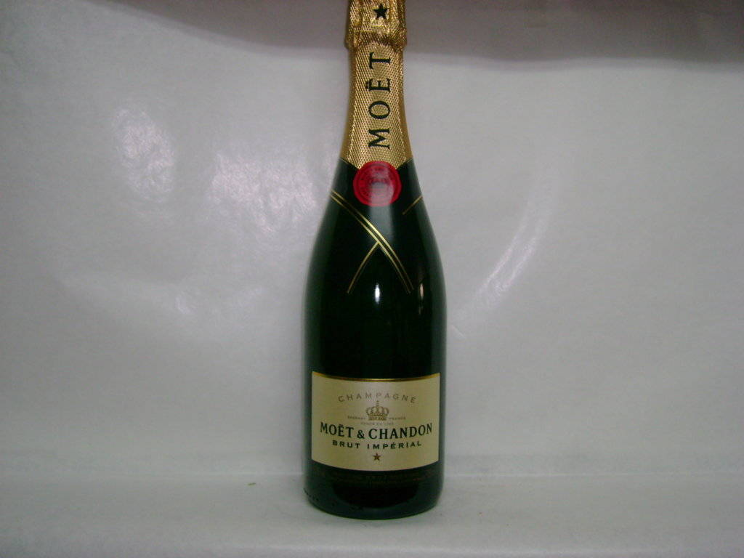

Slide 36
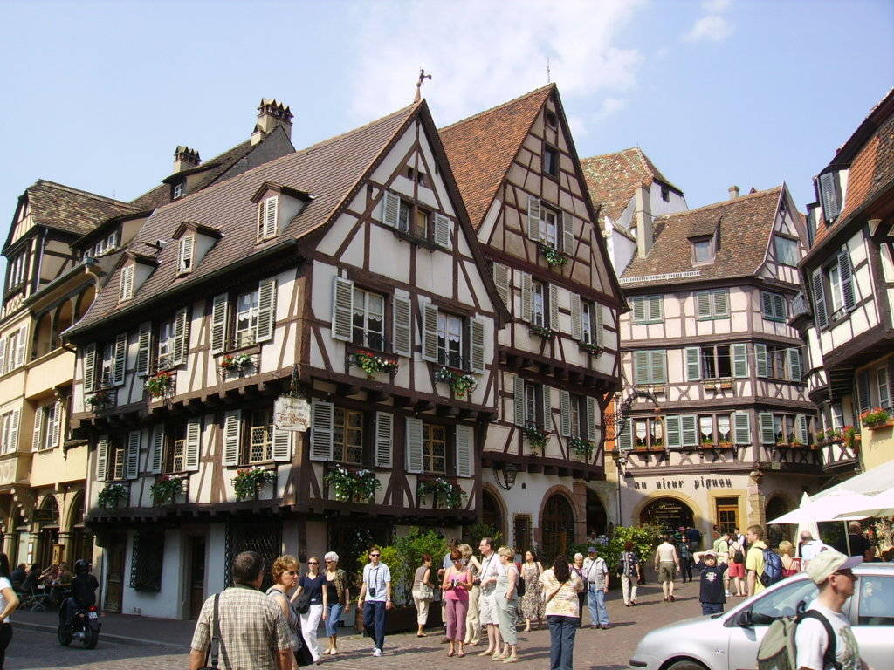

Slide 37
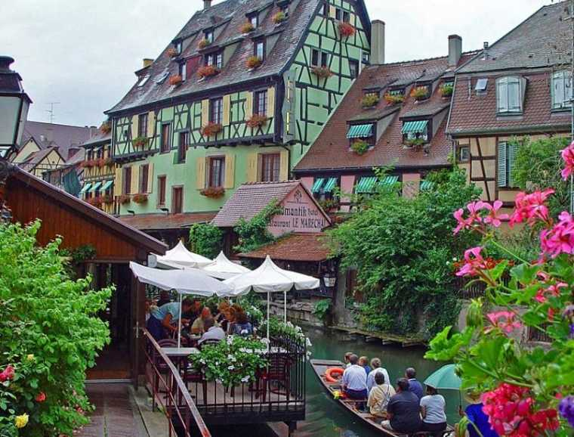

Slide 38
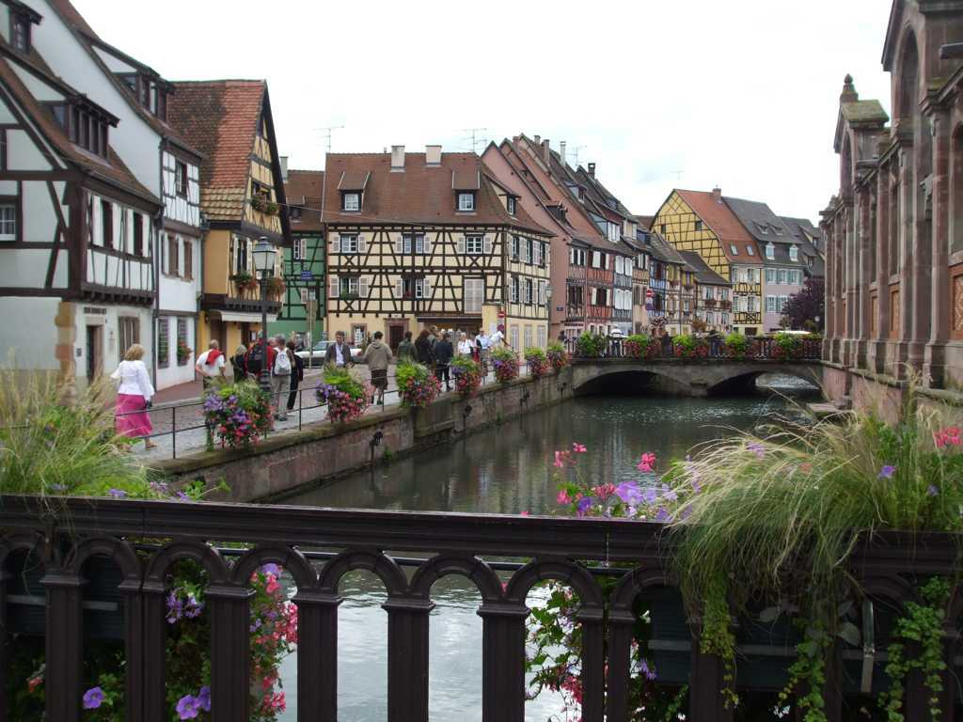

Slide 39
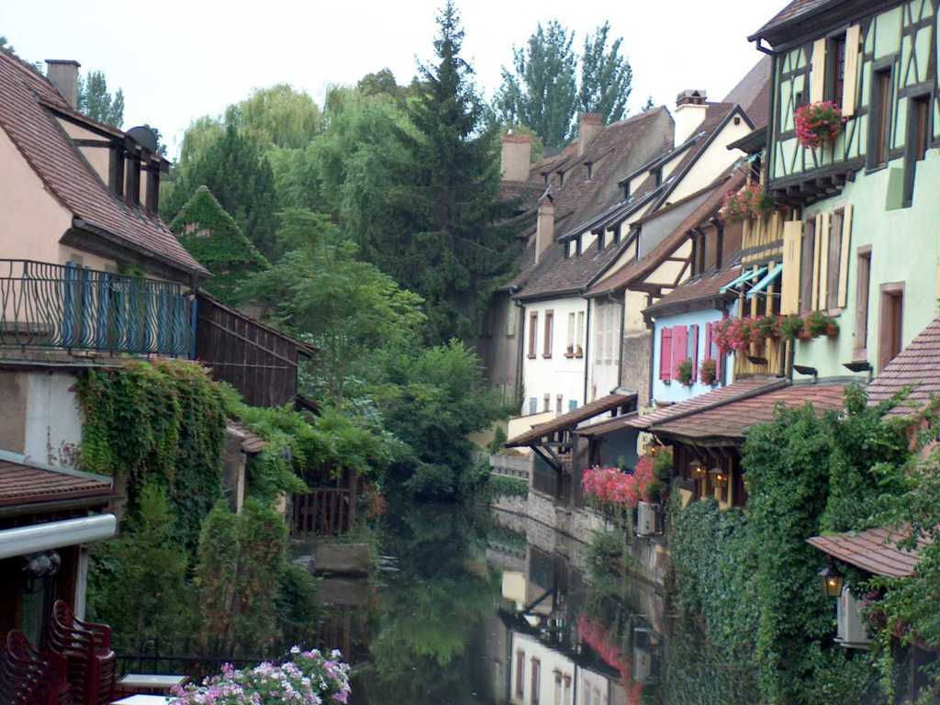

Slide 40
RIQUEWIHT
Riquewihr en idioma francés, Reichenweier en alsaciano, es una localidad y comuna francesa situada en el departamento de Alto Rin, en la región de Alsacia.
Por su belleza y atractivo turístico es uno de los pueblos distinguidos por la asociación Les plus beaux villages de France.

Slide 42
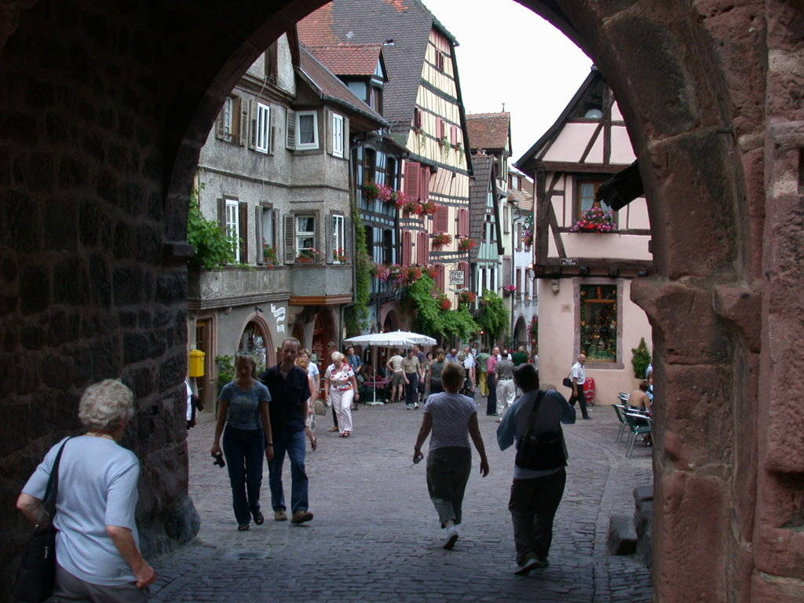

Slide 43
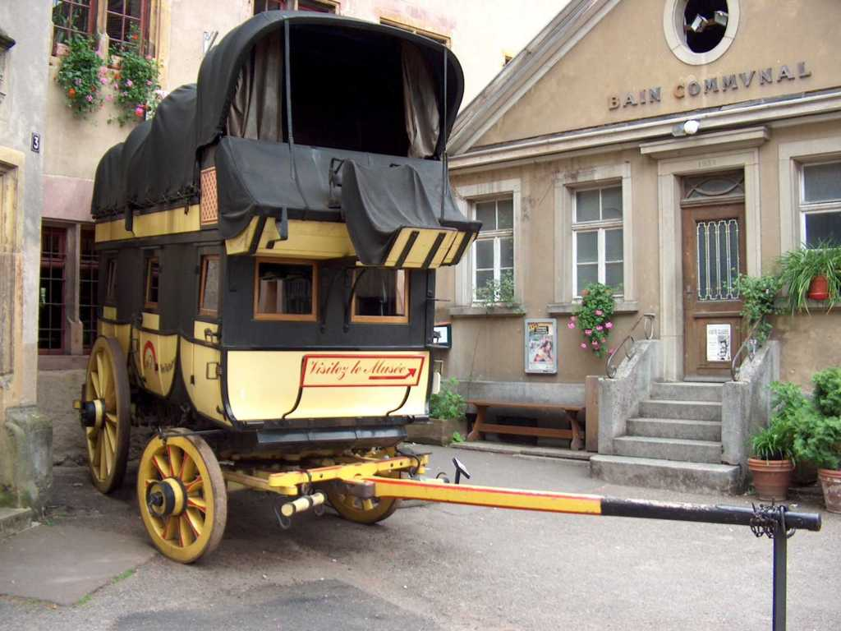

Slide 44
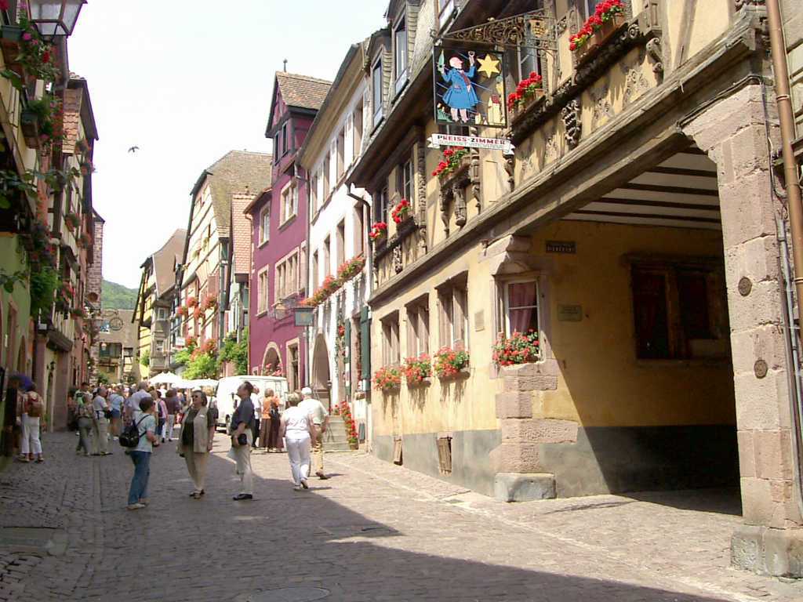

Slide 45
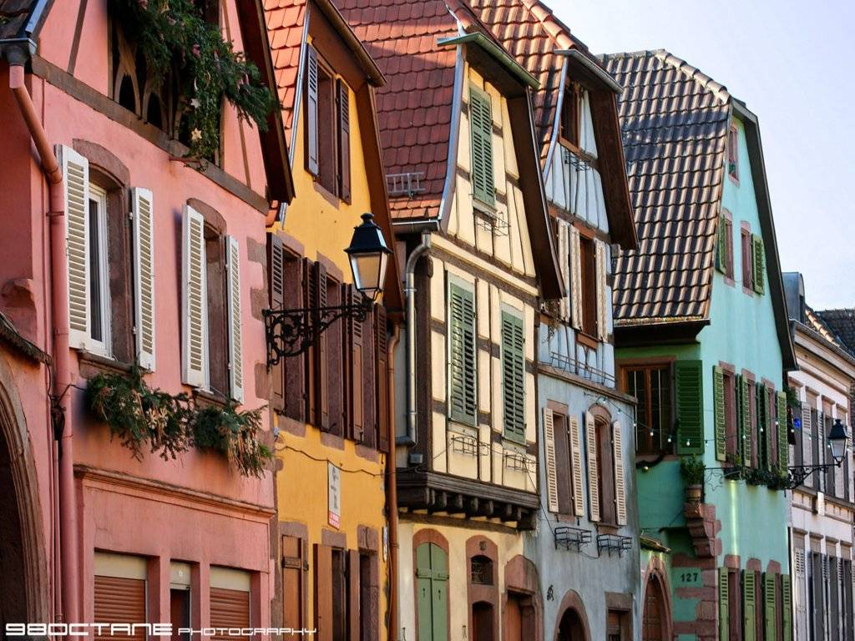

Slide 46
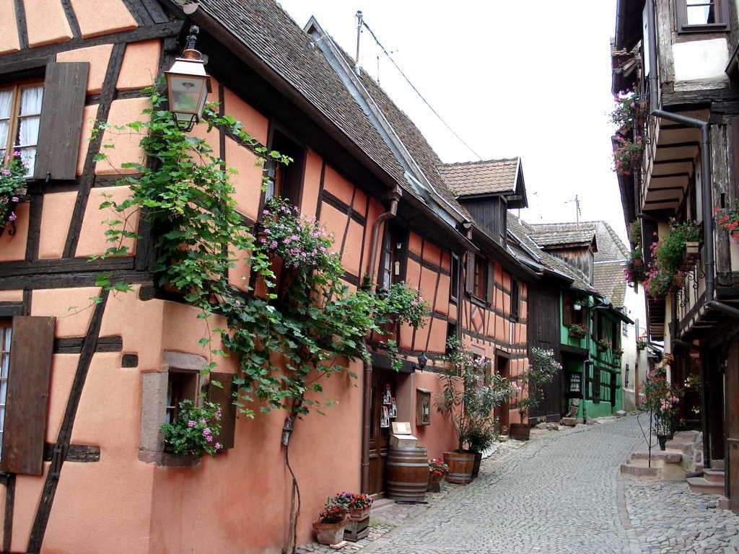

Slide 47
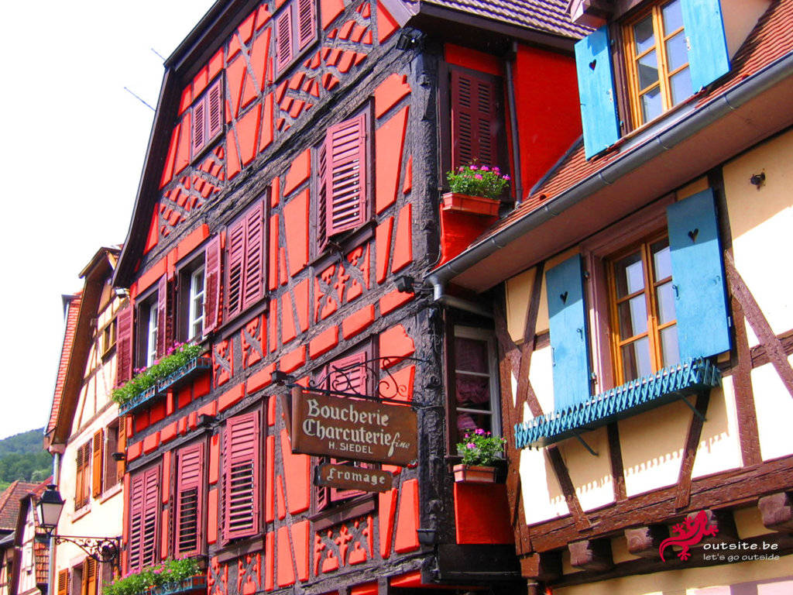

Slide 48
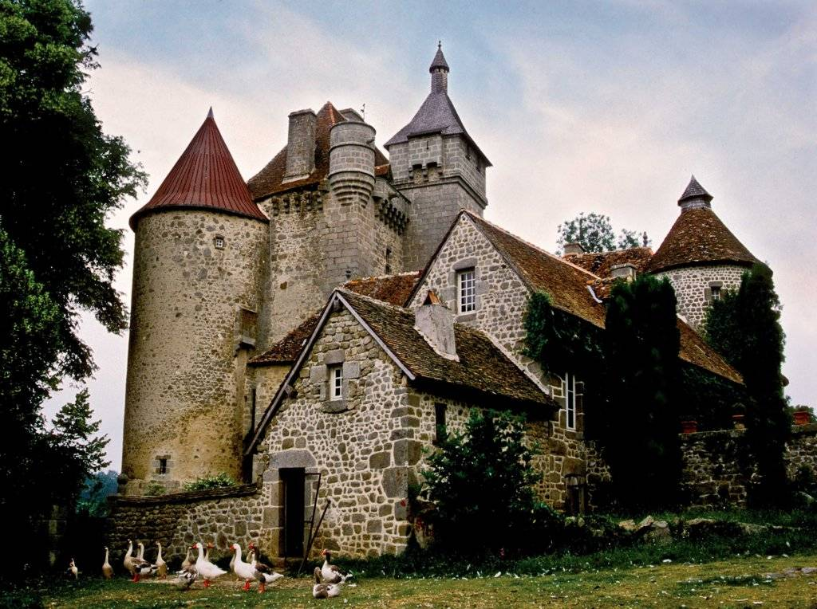

Slide 49
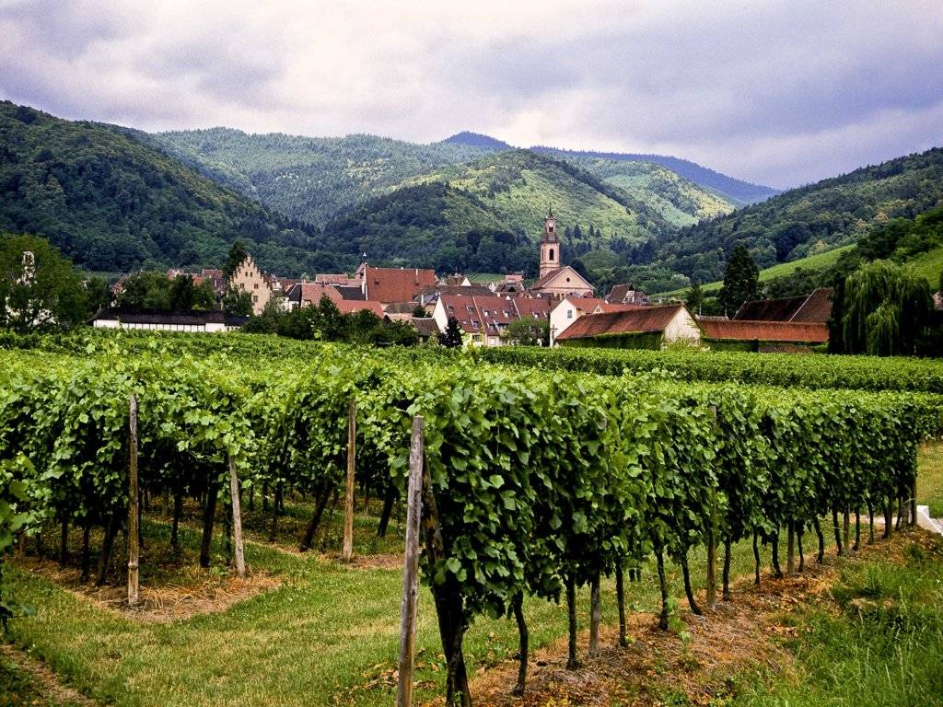

Slide 50
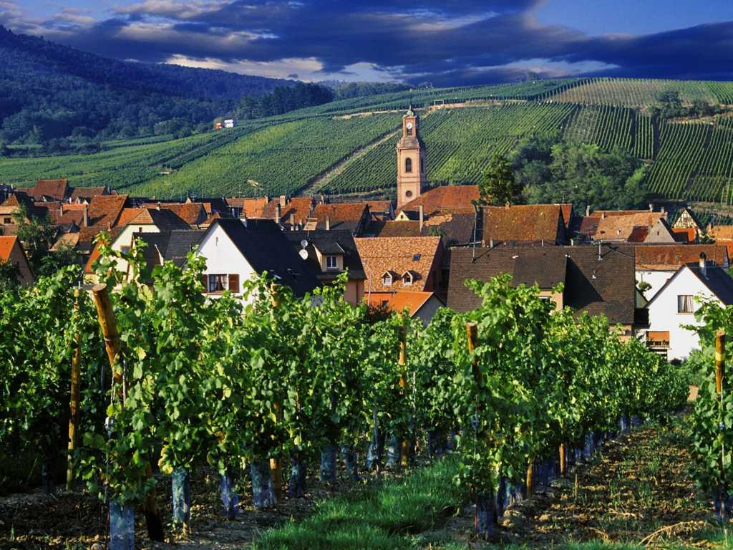

Slide 51
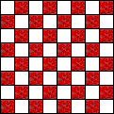
Fin

Slide 52



Accede a la sección que desees desde aquí:
Propia Creación
De la Red
Dedicatorias | Fechas Especiales | Graciosos
Historia y Arte | Lugares | Musicales
Naturaleza y Ciencias | Política | Reflexión
Religiosos | Románticos | Salud
Dedicatorias | Fechas Especiales | Graciosos
Historia y Arte | Lugares | Musicales
Naturaleza y Ciencias | Política | Reflexión
Religiosos | Románticos | Salud
Si deseas recibir pps periódicamente en tu correo electrónico subscríbete aquí:

